Slide 1
Государственное бюджетное дошкольное образовательное учреждение цент развития ребенка – детский сад № 48 Красносельского района Санкт-Петербурга
Настольно-печатная игра для детей среднего и старшего дошкольного возраста (от 4 до 6 лет)
«Энергосберегай-ка»
Игру разработали воспитатели: Янченко Татьяна Юрьевна Грибакина Татьяна Петровна
Санкт-Петербург 2022

Slide 2
Цель и задачи игры
1.Продолжать формировать у старших дошкольников понятие энергосбережения и понимания единства человека и природы, ответственности за сохранение её ресурсов.
2.Содействовать потребности в экономии воды, тепла, электроэнергии;
3.Знакомить детей через игру с правилами безопасного обращения с электроприборами;
4.Обогатить словарный запас детей словами: энергосбережение, экономия, природные ресурсы, солнечные батареи и др..
Оборудование: Четыре штуки игровых поля, игровые карточки-картинки и кубик.

Slide 3
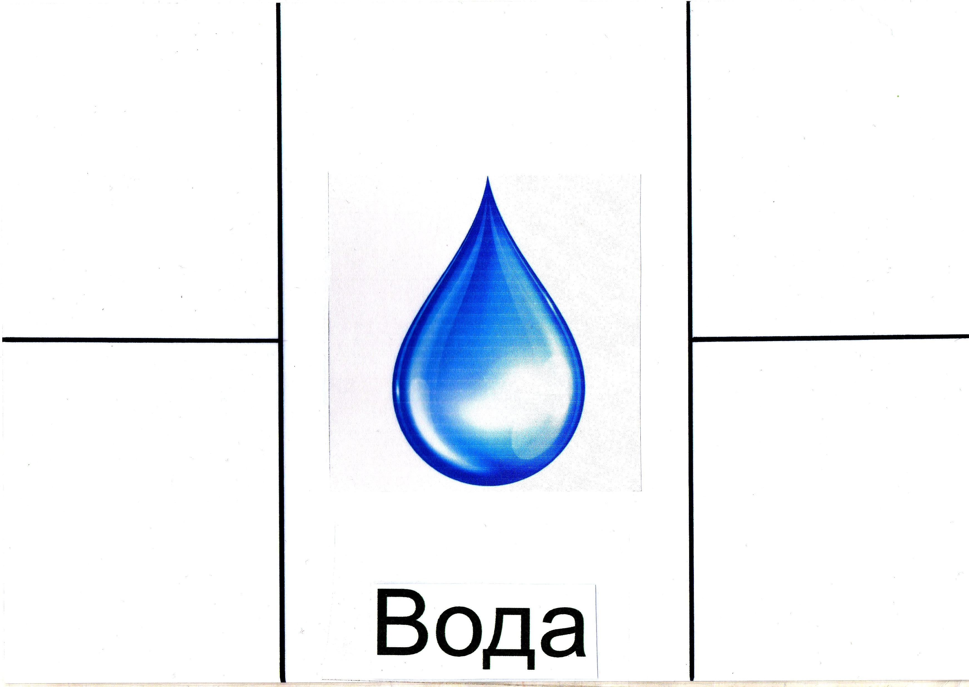
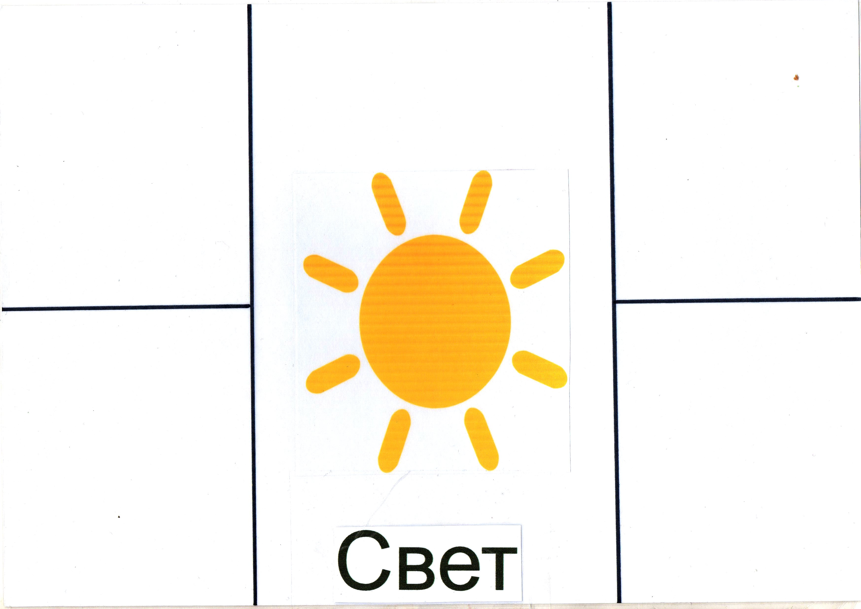
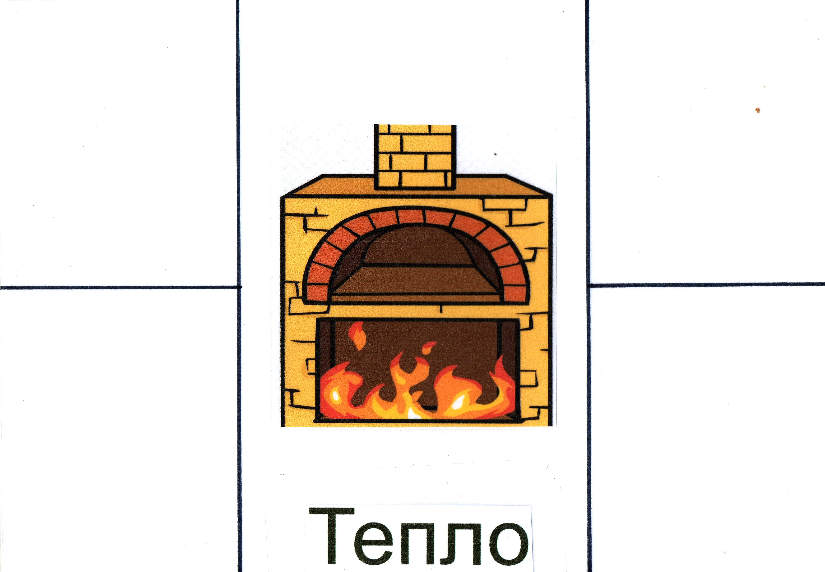
Игровые поля

Slide 4
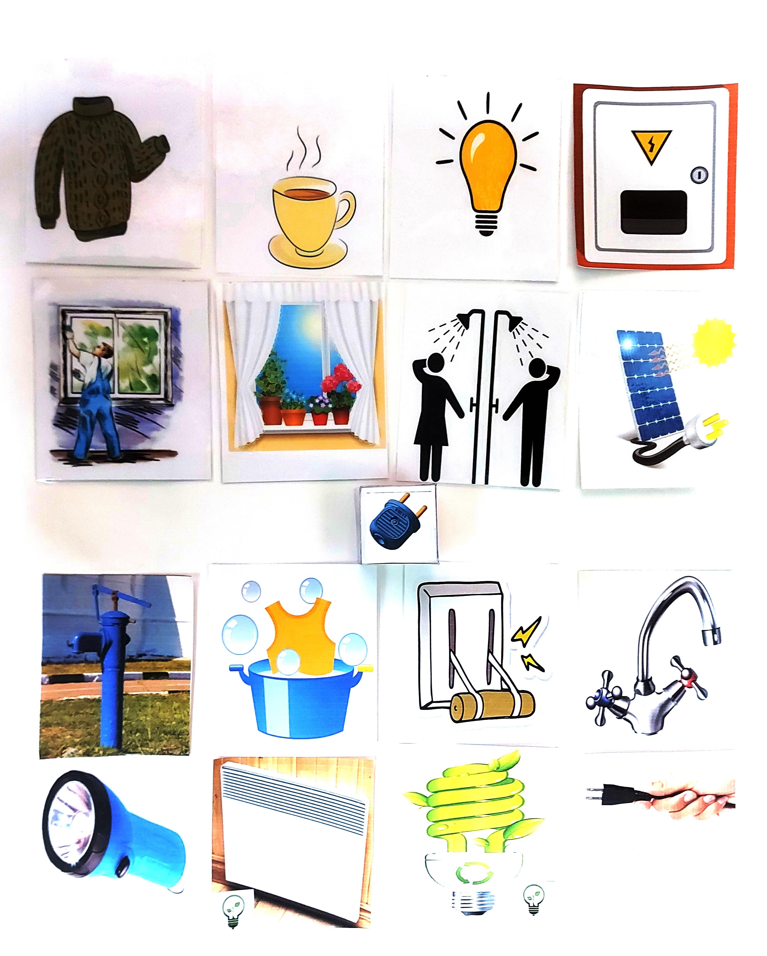
Игровые карточки - картинки

Slide 5
Заполненные игровые поля

Slide 6
Игра включает 3 варианта игры
Правила игры
I вариант
В игре принимают участие от 1 – го до 4 – х игроков.
Поля расположены на столе «рубашками» кверху. Игроки выбирают по одному игровому полю и переворачивают его. Дети для очередности хода используют игровой кубик. (На кубике символы игровых полей и дополнительные картинки. Улыбающийся смайлик – игрок получает дополнительный ход. Запрещенный знак – игрок пропускает ход).
Дети заполняют игровые поля карточками - картинками и обьясняют, почему они подобрали именно эти карточки. Выигрывает тот, кто быстро и правильно заполнил игровое поле.

Slide 7
Правила игры
II вариант
Принимают участие от 1-го до 4– х игроков. Один ведущий. Дети разбирают игровые поля. Игроки устанавливают порядок хода. Карточки-картинки находятся у ведущего, который по очереди раздает их игрокам. Дети объясняют, почему им нужна именно эта карточка. Выигрывает тот, кто быстро и правильно заполнил игровое поле.

Slide 8
Правила игры
III вариант
В игре принимают участие от 1- го до 4 - х игроков.
Картинки-карточки и игровые поля лежат на столе «рубашками» кверху. Игроки выбирают себе по одному игровому полю, берут по 4 любых карточки-картинки, раскладывают их в свободном порядке на поле. Как только все игроки закрыли игровые поля, переворачивают картинки-карточки. Игроки смотрят, подходят ли выбранные ими картинки-карточки и при необходимости производят обмен, чтобы правильно закрыть игровое поле.

Slide 9
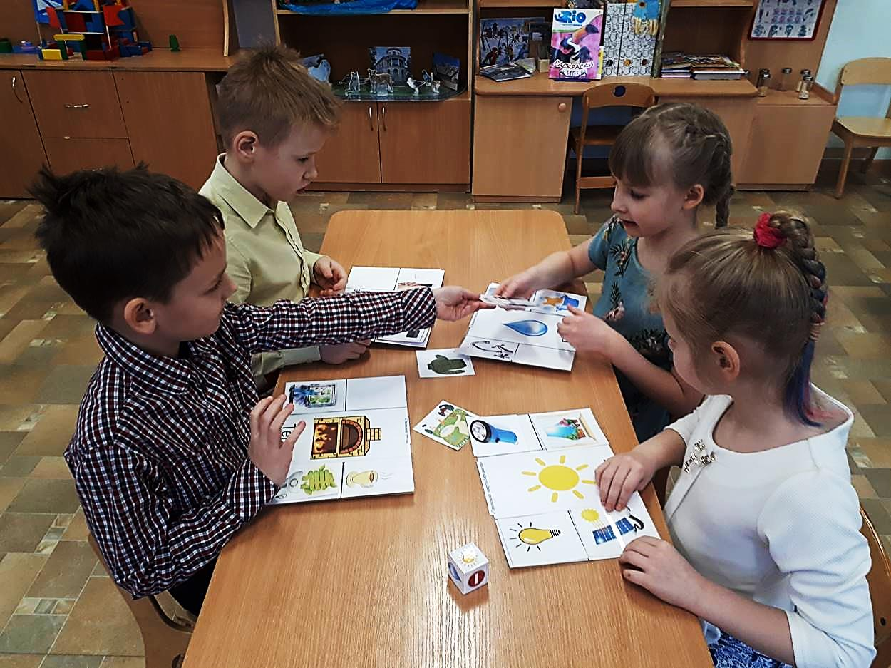
Мы играем

Slide 10
СПАСИБО ЗА ВНИМАНИЕ!

